Slide 1
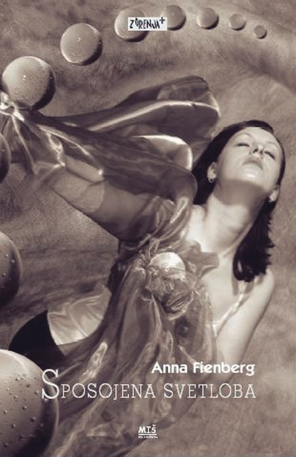
Anna Fienberg
Sposojena svetloba

Slide 2
Anna Fienberg
Rojena: 1956,Anglija
L. 1959 se preseli v Avstralijo
Avstralska pisateljica
Piše mladinske romane in otroško literaturo
Prejela že več nagrad

Slide 3
Predstavitev oseb
Callisto May (glavna oseba)
Jeremy (njen mlajši brat)
Mama (odmaknjena od družine)
Oče (na službenih potovanjih)

Slide 4
Zgodba
Callisto je dekle,ki jo zanima astronomija. Ljudi si predstavlja kot zvezde in planete, o ljubezni pa ne ve prav veliko. Ko pa nepričakovano zanosi, se ji podre svet.
V stiski ostane sama, mama se druži s starimi gospemi, njen fant Tim odide deskat, oče pa se mudi na službenem potovanju, ostane ji le bratec Jeremy, ki ji s svojo pozitivno energijo pomaga v najtežjih trenutkih.

Slide 5
Nato se Callisto odloči za splav. Odide na kliniko za splave in s seboj vzame brata. Pred kliniko Callisto vidi protestnike, ki jo prepričujejo, naj ne splavi. Kljub temu se odloči za splav. Ko se po operaciji zbudi izve, da je Jeremy izginil. Odide domov in je staršem prisiljena povedati resnico. Oče je besen, mama pa jo brani, nato Callisto v stiski pokliče babico.
Callisto po naključju najde Jeremija, mama pa začne razkrivati skrivnost, ki jo je skrivala pred otrokoma.

Slide 6
Mama premaga strah, in zbrani družini pove, da je njen prvi otrok umrl le nekaj mesecev po rojstvu. Za tega otroka Callisto in Jeremy nista vedela, saj ga mama ni omenjala, in ga poskušala pozabiti.
Po tem dogodku družina ni bila takšna kot poprej. Callisto živi pri svojem novem fantu, mama pa je postala bolj odprta in skrbna.

Slide 7
Oznaka osebe
Mama se je družila s starimi gospemi, ter z njimi v temi klicala duhove. S tem pa se je oddaljila od družine,pozabljala živeti v sedanjosti,in na hladilnik lepila slike otrok iz Afrike. Njeno vedenje pa je bilo kot obračanje v preteklost in klic na pomoč.

Slide 8
Moje mnenje o knjigi
Mislim, da knjiga lepo prikaže, da se je treba s težavami soočiti, in ne bežati pred njimi. Zanimivo mi je bilo tudi to, da lahko le eno napačno dejanje spremeni potek celotne zgodbe

